Slide 1

Разработка инфраструктуры программного обеспечения
Разработка CI/CD (Continious integration / Continious deployment)
Часть 2
Лаборатория RISC-V технологий, 2025 г.

Slide 2

Использование actions
Довольно часто возникает ситуация, когда надо выполнить в своем workflow некоторые стандартные популярные действия — например, выкачать репозиторий

Slide 3


Использование actions
Довольно часто возникает ситуация, когда надо выполнить в своем workflow некоторые стандартные популярные действия — например, выкачать репозиторий
В GitHub actions для этого используются, well, actions. По сути это некоторые библиотеки, которые предоставляют стандартный функционал (https://github.com/actions)

Slide 4
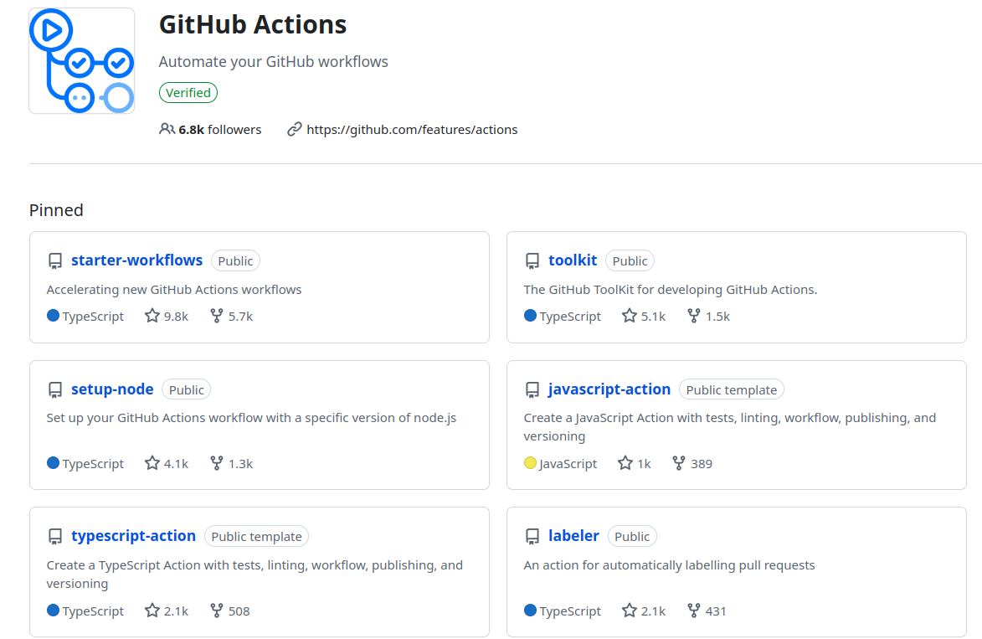
Использование actions

Slide 5
Использование actions
Довольно часто возникает ситуация, когда надо выполнить в своем workflow некоторые стандартные популярные действия — например, выкачать репозиторий
В GitHub actions для этого используются, well, actions. По сути это некоторые библиотеки, которые предоставляют стандартный функционал (https://github.com/actions)
Популярные actions
checkout ( склонировать репозиторий )
deploy-pages ( создать страничку с контентом на GitHub Pages )
container-action ( экшн для создания контейнеров в пайплайне )
cache ( кеширование зависимостей и артефактов для ускорения пайпалайнов)
Actions можно использовать следующими способами:
jobs:
main:
runs-on: ubuntu-24.04
steps:
- uses: actions/checkout@v4
jobs:
main:
runs-on: ubuntu-24.04
steps:
- name: Clone repository
uses: actions/checkout@v4
with:
ref: `d8390cffb8e2e6974cfecc84b0e9cdfbecb1482e`

Slide 6
Где запускается мой пайплайн ??
Как мы уже обсуждали, ваш ворклофу запускается на раннерах

Slide 7
Где запускается мой пайплайн ??
Как мы уже обсуждали, ваш ворклофу запускается на раннерах
Раннер — это машина, которая сконфигурирована с помощью Github Actions инфраструктуры на запуск воркфлоу

Slide 8
Где запускается мой пайплайн ??
Как мы уже обсуждали, ваш ворклофу запускается на раннерах
Раннер — это машина, которая сконфигурирована с помощью Github Actions инфраструктуры на запуск воркфлоу
Github actions предоставляют бесплатных раннеров в ограниченном объеме запусков на трех платформах Ubuntu Linux, Microsoft Windows и macOs

Slide 9
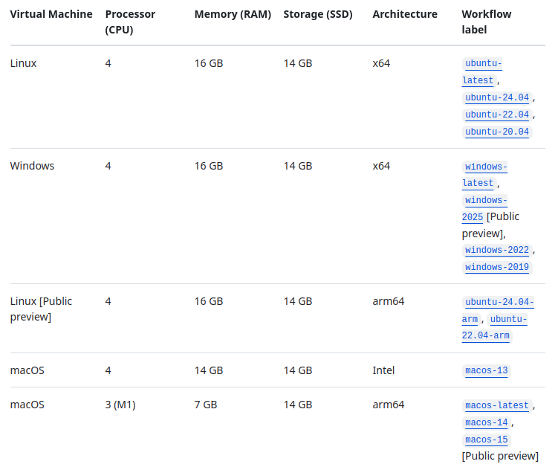
Где запускается мой пайплайн ??

Slide 10
Где запускается мой пайплайн ??
Как мы уже обсуждали, ваш ворклофу запускается на раннерах
Раннер — это машина, которая сконфигурирована с помощью Github Actions инфраструктуры на запуск воркфлоу
Github actions предоставляют бесплатных раннеров в ограниченном объеме запусков на трех платформах Ubuntu Linux, Microsoft Windows и macOs
Что делать если не хватает?

Slide 11
Где запускается мой пайплайн ??
Как мы уже обсуждали, ваш ворклофу запускается на раннерах
Раннер — это машина, которая сконфигурирована с помощью Github Actions инфраструктуры на запуск воркфлоу
Github actions предоставляют бесплатных раннеров в ограниченном объеме запусков на трех платформах Ubuntu Linux, Microsoft Windows и macOs
Что делать если не хватает?
Что делать, если в принципе работайте над коммерческим проектом и не хотите, чтобы ваши воркфлоу гонялись на каких-то публичных машинах?

Slide 12
Selfhosted runners
Selfhosted runners — это машины, сконфигурированные под запуски workflow, при это находящиеся в вашей инфраструктуре (например, у вас в офисе, дома, в личном датацентре или серверной комнате компании)

Slide 13
Selfhosted runners
Selfhosted runners — это машины, сконфигурированные под запуски workflow, при это находящиеся в вашей инфраструктуре (например, у вас в офисе, дома, в личном датацентре или серверной комнате компании)
На таких раннерах можно ставить любую OS, сами раннера могут быть произвольной мощности и только для вашего пользования

Slide 14

Selfhosted runners
Selfhosted runners — это машины, сконфигурированные под запуски workflow, при это находящиеся в вашей инфраструктуре (например, у вас в офисе, дома, в личном датацентре или серверной комнате компании)
На таких раннерах можно ставить любую OS, сами раннера могут быть произвольной мощности и только для вашего пользования
Является ли это стандартом индустрии?

Slide 15
Selfhosted runners
Selfhosted runners — это машины, сконфигурированные под запуски workflow, при это находящиеся в вашей инфраструктуре (например, у вас в офисе, дома, в личном датацентре или серверной комнате компании)
На таких раннерах можно ставить любую OS, сами раннера могут быть произвольной мощности и только для вашего пользования
Является ли это стандартом индустрии?
Вообще-то да, но вообще-то и нет
Как правило, selfhosted runners удовлетворяют требованиям высокой мощности и неограниченного личного использования

Slide 16
Selfhosted runners
Selfhosted runners — это машины, сконфигурированные под запуски workflow, при это находящиеся в вашей инфраструктуре (например, у вас в офисе, дома, в личном датацентре или серверной комнате компании)
На таких раннерах можно ставить любую OS, сами раннера могут быть произвольной мощности и только для вашего пользования
Является ли это стандартом индустрии?
Вообще-то да, но вообще-то и нет
Как правило, selfhosted runners удовлетворяют требованиям высокой мощности и неограниченного личного использования
При этом сам проект, к которому эти раннеры подключены, все равно находится на гитхабе ( пусть даже и приватном репозитории )
Гораздо чаще хотят иметь не только собственных раннеров, но и собственный CI сервис (например, GitLab CI)
Инструкция по настройке для самостоятельной практики в качетсвве дополнительного (непростого) задания: https://docs.github.com/en/actions/hosting-your-own-runners/managing-self-hosted-runners/adding-self-hosted-runners

Slide 17

Selfhosted runners
Selfhosted runners — это машины, сконфигурированные под запуски workflow, при это находящиеся в вашей инфраструктуре (например, у вас в офисе, дома, в личном датацентре или серверной комнате компании)
На таких раннерах можно ставить любую OS, сами раннера могут быть произвольной мощности и только для вашего пользования
Является ли это стандартом индустрии?
Вообще-то да, но вообще-то и нет
Как правило, selfhosted runners удовлетворяют требованиям высокой мощности и неограниченного личного использования
При этом сам проект, к которому эти раннеры подключены, все равно находится на гитхабе ( пусть даже и приватном репозитории )
Гораздо чаще хотят иметь не только собственных раннеров, но и собственный CI сервис (например, гитлаб)

Slide 18

Артефакты и релизы
Теперь, когда Кирилл и Миша настроили базовый CI, они смогли довести проект до более-менее рабочего состояния

Slide 19

Артефакты и релизы
Теперь, когда Кирилл и Миша настроили базовый CI, они смогли довести проект до более-менее рабочего состояния
Клиент хочет получить функционал!

Slide 20
Артефакты и релизы
Теперь, когда Кирилл и Миша настроили базовый CI, они смогли довести проект до более-менее рабочего состояния
Клиент хочет получить функционал!
У вас есть репозиторий с исходным кодом. Как бы передали клиенту его? Ссылка на закрытый репозиторий, архивчик с бинарями?

Slide 21
Артефакты и релизы
Теперь, когда Кирилл и Миша настроили базовый CI, они смогли довести проект до более-менее рабочего состояния
Клиент хочет получить функционал!
У вас есть репозиторий с исходным кодом. Как бы передали клиенту его? Ссылка на закрытый репозиторий, архивчик с бинарями?
Вы бы сделали это по почте? Или, может быть, отправили бы зип папочку в телеграмме?

Slide 22
Артефакты и релизы
Теперь, когда Кирилл и Миша настроили базовый CI, они смогли довести проект до более-менее рабочего состояния
Клиент хочет получить функционал!
У вас есть репозиторий с исходным кодом. Как бы передали клиенту его? Ссылка на закрытый репозиторий, архивчик с бинарями?
Вы бы сделали это по почте? Или, может быть, отправили бы зип папочку в телеграмме?
Представьте теперь, что в любом выбранном вами способе вам необходимо каждый раз вручную с выбранного так называемого релизного коммита, собирать, например, архивчик с проектом
Теперь представьте себе другую задачу — вы хотите, чтобы каждый коммит в ваш репозиторий тестировался в окружении заказчика / кастомера / в том репозитории, кто зависит от вас в каком-то виде

Slide 23
Артефакты и релизы
Теперь, когда Кирилл и Миша настроили базовый CI, они смогли довести проект до более-менее рабочего состояния
Клиент хочет получить функционал!
У вас есть репозиторий с исходным кодом. Как бы передали клиенту его? Ссылка на закрытый репозиторий, архивчик с бинарями?
Вы бы сделали это по почте? Или, может быть, отправили бы зип папочку в телеграмме?
Представьте теперь, что в любом выбранном вами способе вам необходимо каждый раз вручную с выбранного так называемого релизного коммита, собирать, например, архивчик с проектом
Теперь представьте себе другую задачу — вы хотите, чтобы каждый коммит в ваш репозиторий тестировался в окружении заказчика / кастомера / в том репозитории, кто зависит от вас в каком-то виде

Slide 24
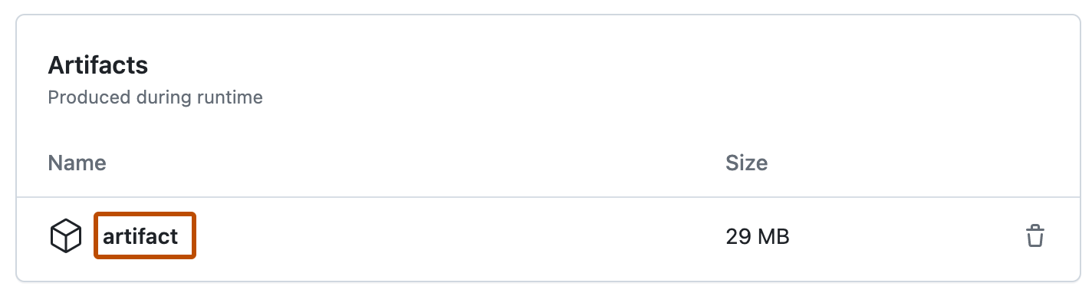
Артефакты и релизы
Артефакт — продукт работы вашего репозитория. Будет использоваться теми, кто от вас зависит.

Slide 25
Артефакты и релизы
Артефакт — продукт работы вашего репозитория. Будет использоваться теми, кто от вас зависит.
Что обычно представляет собой — как правило, архив с бинарниками. В некоторых ситуациях может быть что-то еще

Slide 26
Артефакты и релизы
Артефакт — продукт работы вашего репозитория. Будет использоваться теми, кто от вас зависит.
Что обычно представляет собой — как правило, архив с бинарниками. В некоторых ситуациях может быть что-то еще
Артефакты мы хотим собирать и выгружать куда-нибудь в место хранения данных артефактов. Это называется процесс деплоя.

Slide 27
Артефакты и релизы
Артефакт — продукт работы вашего репозитория. Будет использоваться теми, кто от вас зависит.
Что обычно представляет собой — как правило, архив с бинарниками. В некоторых ситуациях может быть что-то еще
Артефакты мы хотим собирать и выгружать куда-нибудь в место хранения данных артефактов. Это называется процесс деплоя.
Процесс запуска workflow в вашем репозитории, проверка целостности и валидности его состояния на постоянной автоматической основе — Continious Integration
Процесс создания с вашего репозитория артефакта и загрузка его в некоторое хранилище на постоянной автоматической основе — Continious Deployment

Slide 28
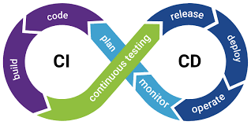
Артефакты и релизы
Артефакт — продукт работы вашего репозитория. Будет использоваться теми, кто от вас зависит.
Что обычно представляет собой — как правило, архив с бинарниками. В некоторых ситуациях может быть что-то еще
Артефакты мы хотим собирать и выгружать куда-нибудь в место хранения данных артефактов. Это называется процесс деплоя.
Процесс запуска workflow в вашем репозитории, проверка целостности и валидности его состояния на постоянной автоматической основе — Continious Integration
Процесс создания с вашего репозитория артефакта и загрузка его в некоторое хранилище на постоянной автоматической основе — Continious Deployment
Вместе - CI/CD

Slide 29
Артефакты и релизы
В GitHub actions есть механизм для создания артефактов ваших проектов и выгрузки их в некоторые реестр
Для простых релизов можно просто выгружать артефакты на тот же GitHub — в папочку releases
Для этого используется actions/upload-artifact@v4

Slide 30
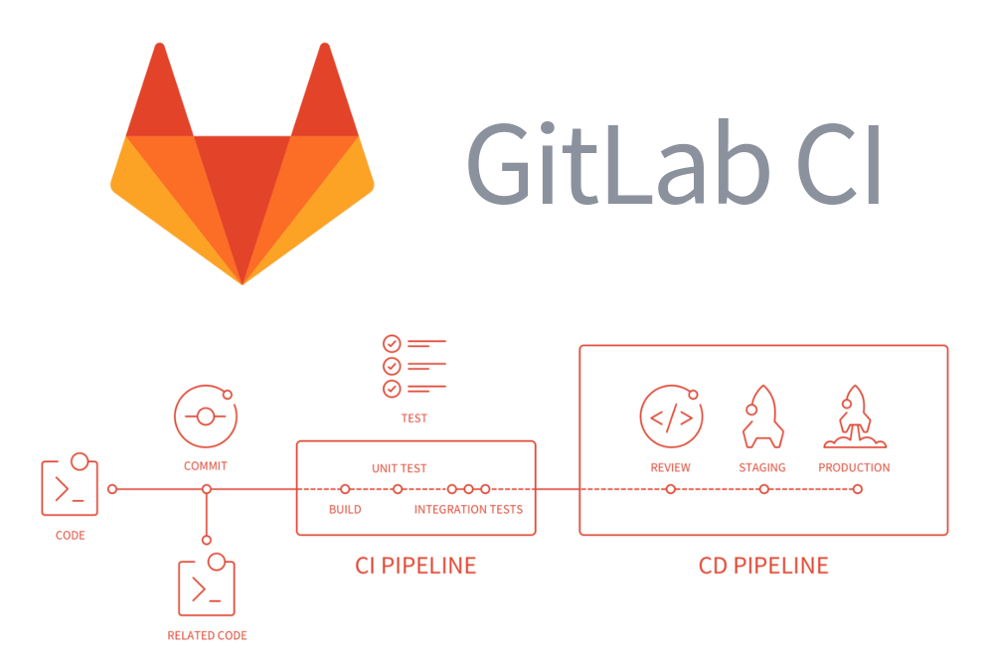
GitLab CI
Расмотрим вкратце другой CI сервис — GitLab CI и его отличия от GitHub Actions

Slide 31
GitLab CI
Расмотрим вкратце другой CI сервис — GitLab CI и его отличия от GitHub Actions
Сам по себе GitLab такое же облачное хранилище репозиториев, как и GitHub

Slide 32
GitLab CI
Расмотрим вкратце другой CI сервис — GitLab CI и его отличия от GitHub Actions
Сам по себе GitLab такое же облачное хранилище репозиториев, как и GitHub
Он менее популярен как платформа, однако намного более популярен внутри компаний, ведь каждый развернуть копию гитлаба у себя во внутренней сети компании локально

Slide 33
GitLab CI
Расмотрим вкратце другой CI сервис — GitLab CI и его отличия от GitHub Actions
Сам по себе GitLab такое же облачное хранилище репозиториев, как и GitHub
Он менее популярен как платформа, однако намного более популярен внутри компаний, ведь каждый развернуть копию гитлаба у себя во внутренней сети компании локальн
Это позволяет намного более гибко настраивать свой гитлаб, безопасно вести работу во внутренней сети и не зависеть от внешней сети и интернета

Slide 34
GitLab CI
Пример пайплайна с использованием GitLab CI
workflow:
rules:
- if: $CI_COMMIT_TITLE =~ /-draft$/
when: never
- if: $CI_PIPELINE_SOURCE == "merge_request_event"
- if: $CI_COMMIT_BRANCH == $CI_DEFAULT_BRANCH
main-job:
tags:
- saas-linux-small-amd64
script:
- apt update && apt install -y libgtest-dev
- cd examples/arithmetic_progression
- mkdir build
- cmake -S . -B build
- cmake --build build
- ctest --test-dir build

